Slide 1
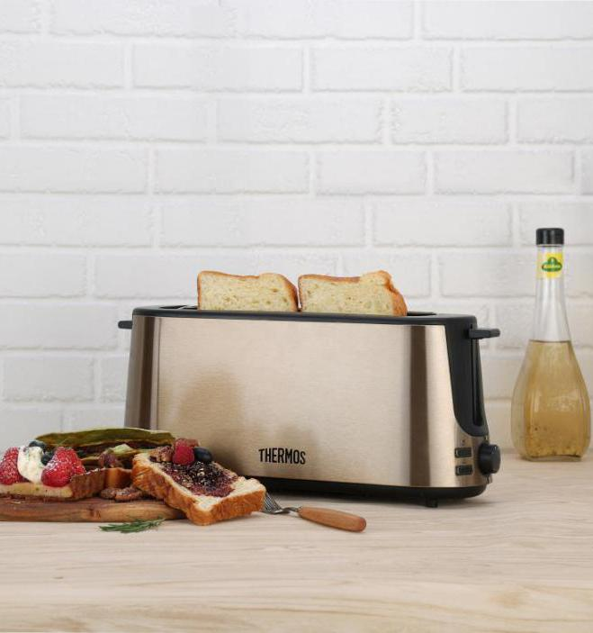


多士炉
EHA-5304E-MG
市场参考价：589.00
批发价：210.00
额定电压：220V~50Hz
额定功率：900W
装箱数：4台
包装尺寸：458×179×196mm
包装方式：彩箱
1、单片长槽式多士炉，可烤长条法棍面包；
2、冷触式机身，更安全贴心；
3、完成烤制后电子弹出，七档烧色可选；
4、可移出式接渣盘，电源线盘线设计，清洁收纳更方便；
5、五金喷油机身，欧式设计外观，尊贵有格调；

